Slide 1
Театр HO

Slide 2
HO
Но (яп. 能, のう, «ефектність», «майстерність») радиційний театр в Японії. Розвинувся з середньовічного мистецтва співу й танцю саруґаку.

Slide 3
HO
Початково словом «но» позначали будь-який танок з піснею, такі як саруґаку або монастирські енненмай, проте з розвитком перших, ним стали позначати лише саруґаку.
У 13 — 16 століттях, в період Муроматі, театр но набув розквіту завдяки старанням драматургів Кан'амі та його сина Дзеамі. Сучасних рис театр набув у 18 столітті, в середині періоду Едо.
У виставі кожній но бере участь декілька осіб: актори (таті-ката), співаки (дзіута-ката) та музики (хаясі-ката). Актори поділяються на три категорії: виконавців головних ролей (сіте-ката), виконавців допоміжних ролей (вакі-ката) і виконавців інтермедій (кьоґен-ката). Співаки перебувають в ролі головних виконавців (сіте-ката). Музики акомпанують на флейті, малому і великому барабанах. На початок 21 століття збереглося 5 шкіл, в яких навчають виконанню ролей сіте, 3 школи, в яких опановують мистецтво другорядних акторів вакі, 2 школи інтермедій та 14 шкіл, де навчають традиційній музиці для театру но.
П'єси но називаються йокьоку, що дослівно означає «пісні і мелодії». Вони поділяються на 5 видів. Збереглося лише 240 п'єс, які можуть бути відтворені сучасними театральними труппами.

Slide 4
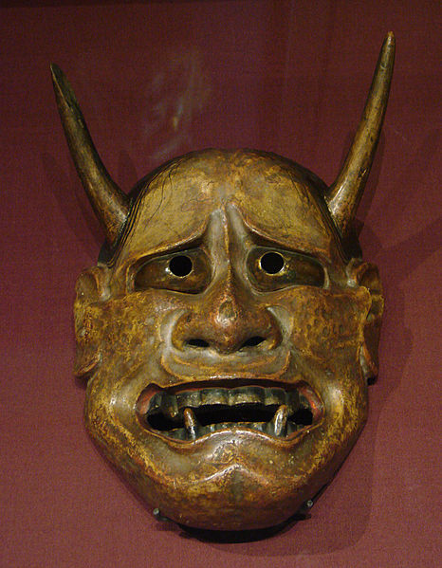
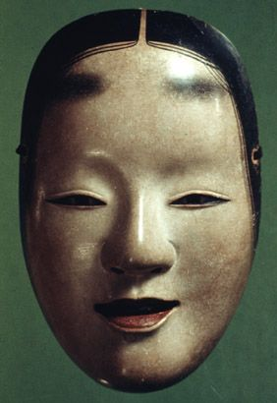
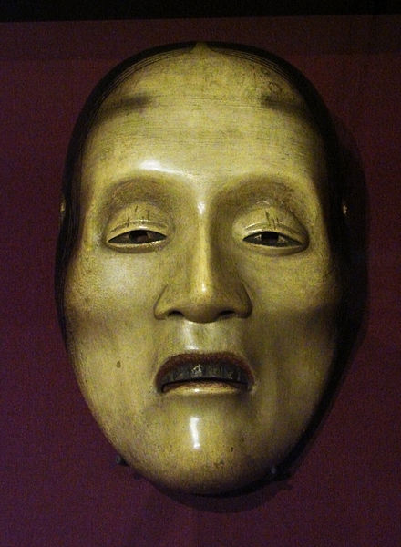
Маски
Театральна маска «Жінки»
Театральна маска «Баби»
Театральна маска «Відьми»

